Slide 1
News Ottobre 2025

Slide 2
Outlilne
Stato del progetto e di Spoke2 in particolare
Open Calls: a che punto siamo
Rimodulazione e estensione
Riunione di fine anno
AoB

Slide 3
Stato del progetto
Meeting generale di ICSC tenutosi a Roma 17-20 settembre
Adesso ci sono le slides sull’agenda: qui
Messaggio generale: nulla e’ facile (ne’ facilitato dalla burocrazia italiana), ma in qualche modo si va avanti

Slide 6
Ricordatevi di tenere aggiornata la situazione personale QUI

Slide 7
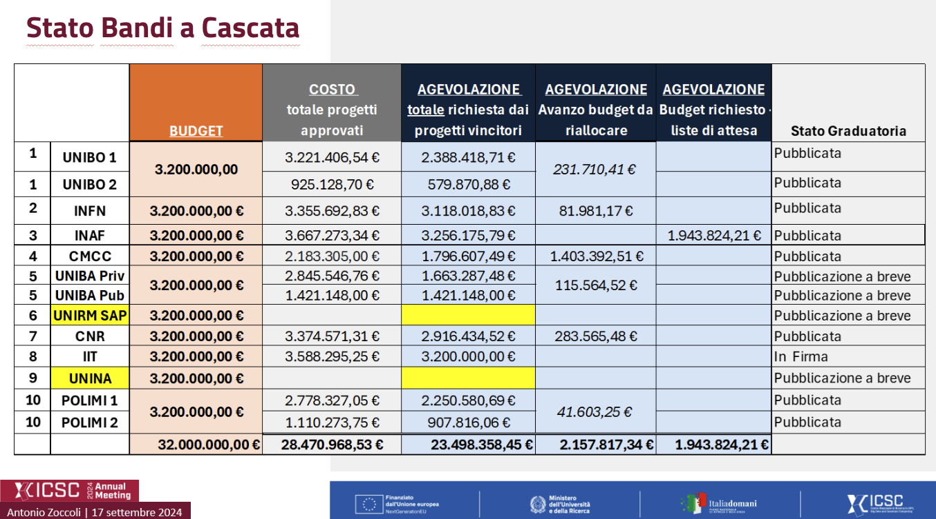
Contatti con industrie: Innovation Funds e Bandi a Cascata
InnovFunds: apprezzato dal MUR il carattere multi spoke (che non era previsto
Bandi a Cascata: non tutti assegnti, ci sara’ ridistribuzione. Situazione SUD non banale

Slide 8
Il futuro ….
400 Meur: Quasi il doppio di Leonardo
Capofila CINECA ma ICSC responsabile della parte “data oriented”

Slide 9
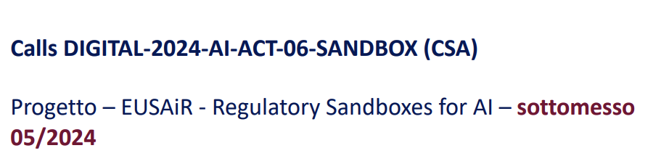
Gia’ adesso ICSC soggetto con cui Italia si presenta a bandi EU
approvato

Slide 10
Avanzamento scientifico

Slide 11
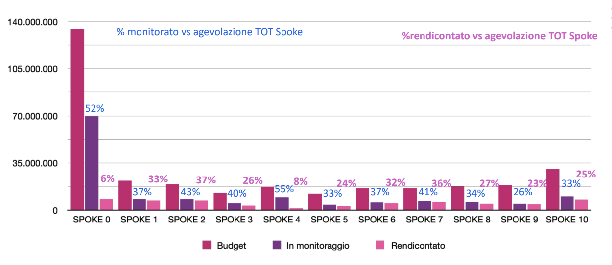
Spoke2: sulla carta fra quelli messi meglio!

Slide 12
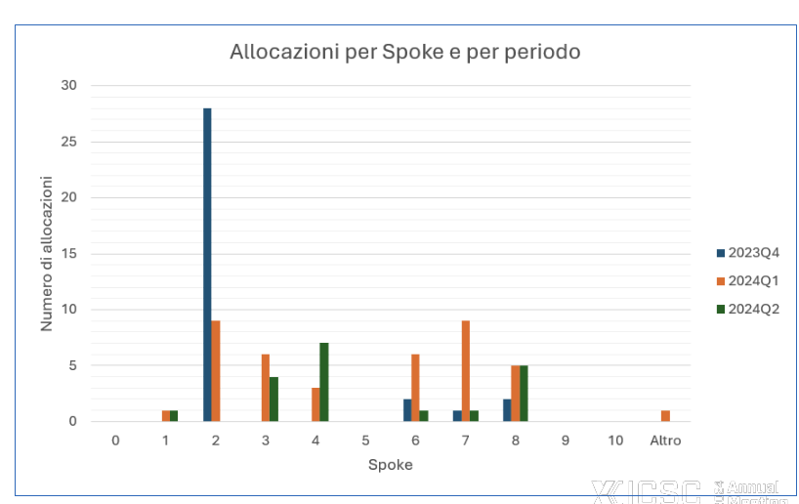
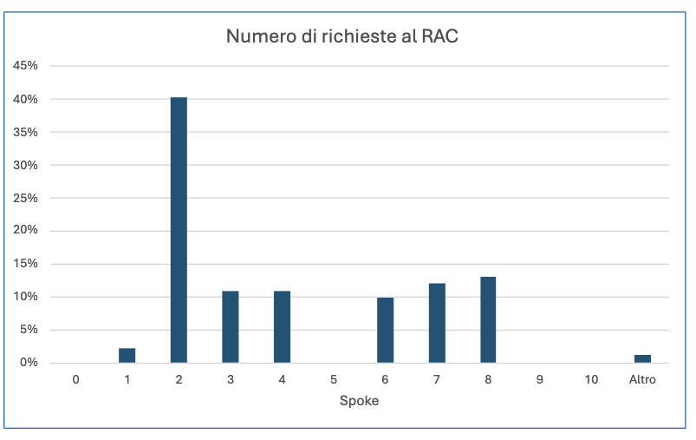
Risorse RAC

Slide 14
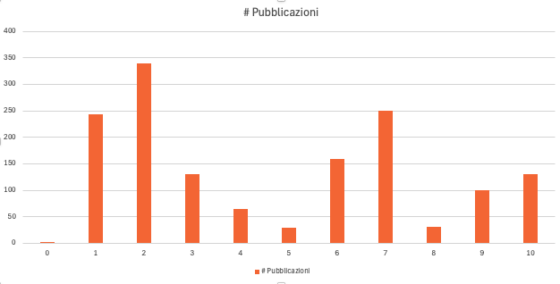
Veniamo a noi …
Prossime scadenze:
MS9 finisce a fine Ottobre 2024 → report all’Hub entro il 20 Novembre
Piano di azione con I WP Leader; reunion settimana prossima
Fino a MS8 tutto “sotto controllo”:
98% dei Targe rispettati – il 2% si riferisce a Target spostati per situazioni fuori dal nostro controllo (per esempio ritardo nella aggiudicazione delle Open Calls o ritardi nel procurement di hardware)
KPI per pubblicazioni e talk:
340 pubblicazioni (aiuta molto l’essere citati in ogni paper LHC; adesso anche Virg; DuNE?)
100 talks a conferenze
Numeri >> degli altri spokes … tanto che ci si chiede se possa diventare un problema
Unico report ricevuto fino ad ora, dice per Spoke 2:
Spoke 2 – Milestone being pursued, with key activities planned / under way and ongoing work on 19 active flagship projects and 7 innovation projects (exceeding expectations).

Slide 15
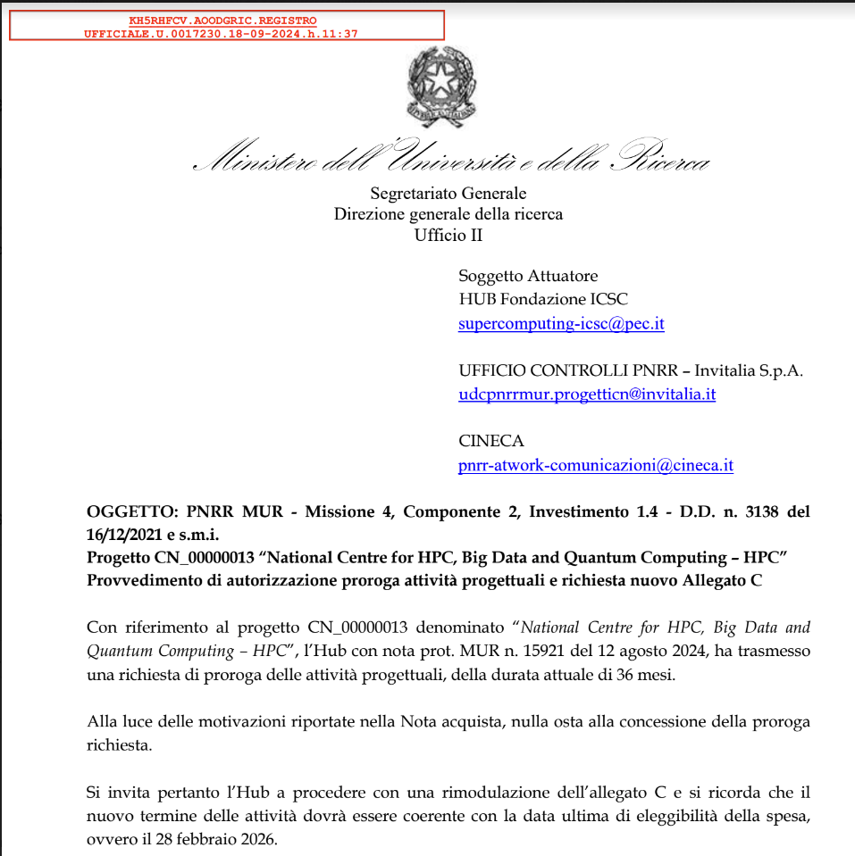
Restensione e rimodulazione
Estensione a 31/12/2025 richiesta dal CN
Risposta “criptica” ottenuta il 18/09
Inizialmente si pensava che fosse un’estensione al 28/02/2026, ma sembra adesso di capire che
Estensione a 31/12/2025 (ultima data per “spese”)
Tali spese possono poi essere trasmesse a ministero entro il 28/03/2026
Onestamente, partita NON chiusa

Slide 16
In ogni caso: rimodulazione
Neecsasrio riformulare il programma / le spese su 40 mesi e non su 36
Richiesta per lunedi’ prossimo arrivata agli ENTI (tranne che a noi di INFN/Spoke2, no comment) di rimodulare le spese MS10 [Nov24-Aug25] in una MS10 [Nov24-Aug25] euna nuova MS11 [Set2025-Dic2025]
Ovviamente a parita’ di cifre totali
In teoria la question non e’ di pertinenza dello spoke 2, perch’ avviene a livello di partner di ICSC; pero’ se avete dubbi chiedete pure
Ammesso che sappiamo rispondere, perche’ come detto sopra “ci erano dimenticati di dircelo”(

Slide 17
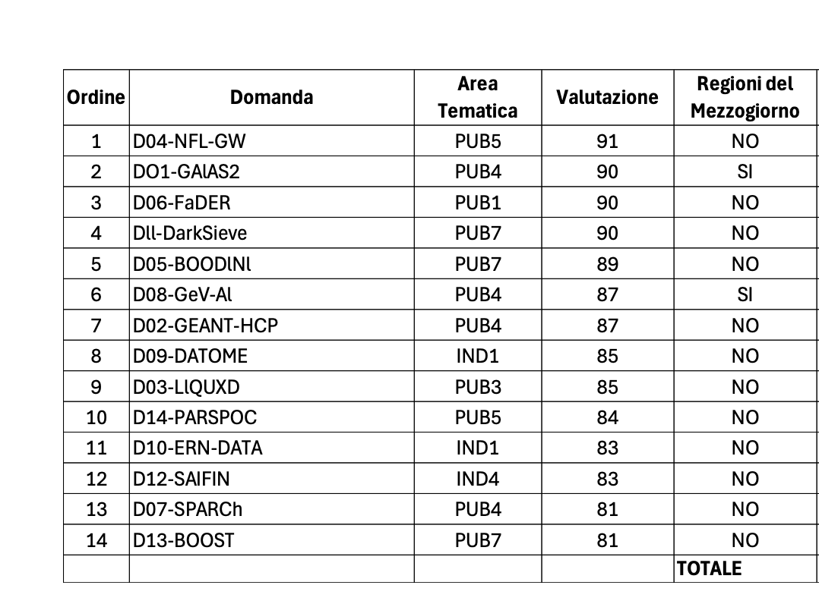
Open calls / Bandi a Cascata
Exec summary: “mamma che fatica”
Bandi di Spoke 2 aggiudicati a Luglio, con partenza 1 Settembre
Quindi porgetti di 12 mesi, a meno di richiesta di estensione
Kick off scientifica la settimana scorsa: qui
Kick off amministrativo sara’ gestito da INFN direttamente, a breve

Slide 18
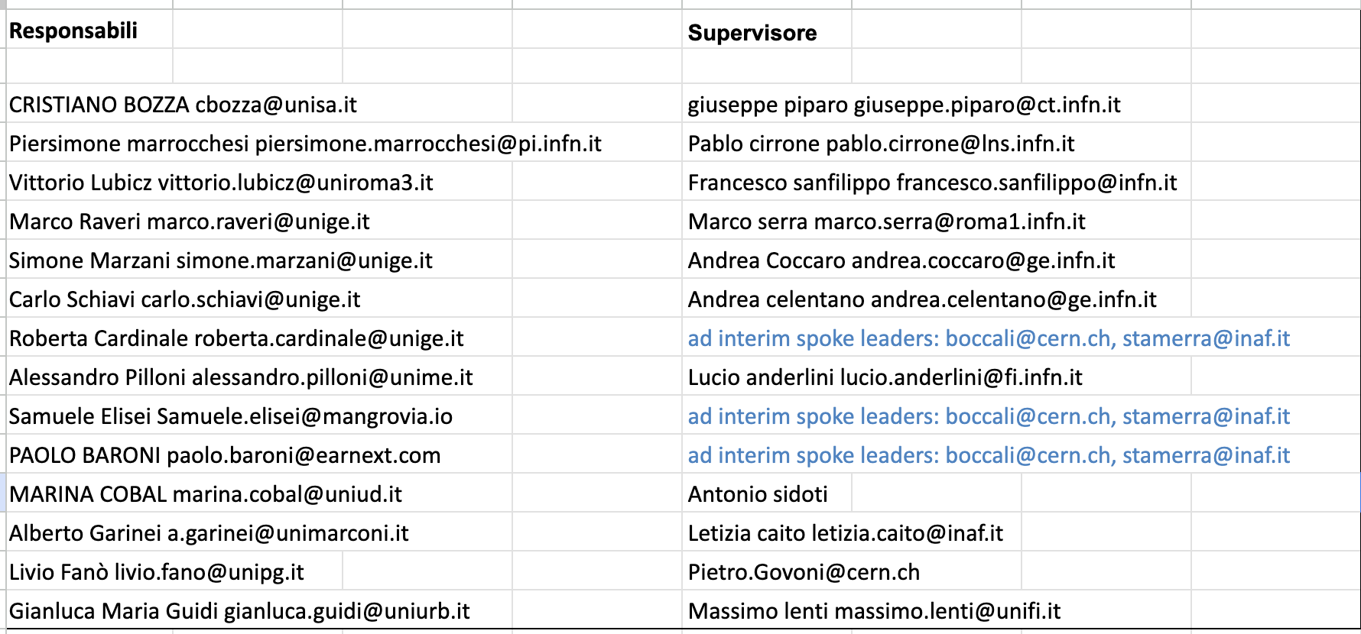
Coma da istruzioni: “Ciascun progetto finanziato dai bandi a cascata dovrà sottomettere i report di avanzamento scientifico (…). L’attività di valutazione dei report di avanzamento è di competenza degli Spoke. Lo Spoke può nominare un comitato di valutazione interno al CN (n.d.r. consigliato) o esterno che deve produrre un report di valutazione scritto.”
I vincitori devono produrre report scientifici come da gantt (che possiamo rivalutare alla vista delle nuove tempistiche), compresi di “documentazione a comprova” - forse necessari anche piccoli report bimestrali sulla piattaforma atWork
Questo comitato (nella pratica, una persona per ogni progetto) valuta il report e realizza un piccolo report (poche righe e una valutazione finale POSITIVE / PARTIALLY POSITIVE / NEGATIVE) - template qui
Da bando, i pagamenti sono a 3 punti fissi
40% di anticipo (gia’ chiesto da tutti, mi risulta)
Altro 40% quando si arriva a certificare il primo 40% (80% in totale dei soldi)
Il 20% a saldo (100% in totale)
I vincitori POSSSONO accedere a risorse RAC
Stanno gia’ facendo le domande
Estensione:
ICSC al 31/12/2025→ pero’ questo NON implica che una simile estensione sia automaticamente possibile per le open calls, per motivi di tempistica della rendicontazione finale verso il MUR

Slide 19
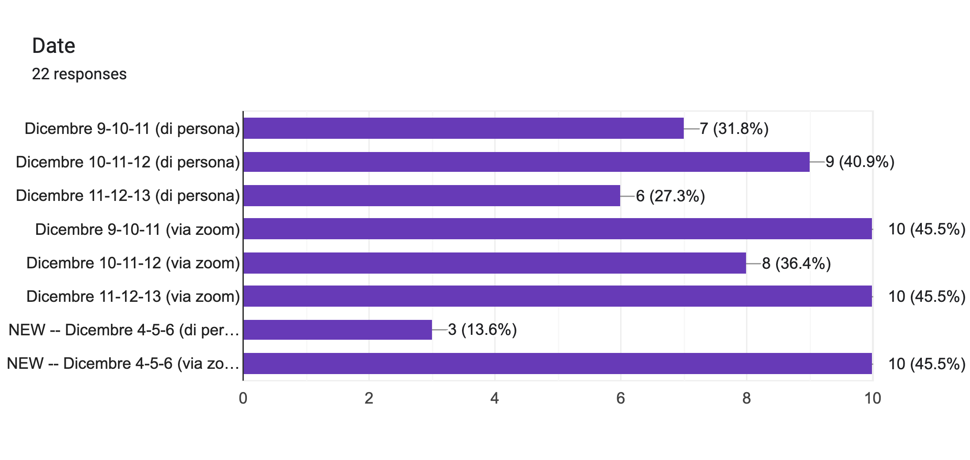
Meeting di fine anno a Catania
Nuovo doodle chiuso la settimana scorsa:
Il meglio sembra:
10-11-12:
9 responsabili di affiliati dipersona
L’accendiamo?

Slide 21
Leonardo Company
TASI
IFAB

